Slide 1
ІСТОРІЯ СТВОРЕННЯ ДИФРАКЦІЙНИХ ГРАТОК
Виконали: Кононенко П.М. ФПМ 2 курс, Сліпченко М.С. ФПМ 2 курс,
Керівник: Климук О.С., к.фіз.-мат. наук, доцент каф.З та ТФ
Національний технічний університет України
«Київський політехнічний інститут імені Ігоря Сікорського»

Slide 2
План
Початок історії дифракційних граток, перший експеримент
Перші машини для виготовлення дифракційних граток
Технології копіювання
Голографічні гратки та їх виготовлення
Сучасні гратки
Висновки

Slide 3
Вступ
Дифракційні гратки знайшли своє застосування в багатьох наукових дослідженнях. Зокрема цей прилад ліг в основу рентгеноструктурного аналізу – найпоширенішого методу визначення структури речовини, який полягає у вимірюванні параметрів кристалічної решітки за допомогою дифракції рентгенівських променів.

Slide 4
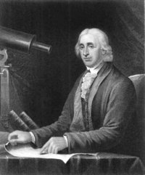
Початок історії дифракційних граток
Першим кроком до визначення явища дифракції став лист від юриста Френсіса Гопкінсона до відомого американського астронома Девіда Ріттенхауза (1732-1796), в якому пропонувалося дослідити дивне оптичне явище. Переглядаючи джерела світла через натягнуту хустку, Гопкінсон спостерігав темні смуги. При переміщенні хустки вправо та вліво ці смуги залишалися нерухомі, хоча, на думку Ф. Гопкінсона, вони повинні були рухатися. Д. Ріттенхауз був зацікавлений цим явищем та вирішив повторити експеримент [1].
David Rittenhouse

Slide 5
Перший експеримент
Для проведення експерименту було створено дифракційну гратку, у вигляді квадрату з паралельних волосків довжиною в півдюйма, де на один дюйм було накладено 50-60 волосків. Після збільшення кількості волосків до 190 на дюйм якість картини збільшилась. Вчений прийшов до висновку, що дисперсія решітки підвищується зі збільшенням кількості волосків на одиницю довжини. Під час дослідження явища Ріттенхауз помітив, що червоні промені відхилялися від свого напрямку сильніше, ніж сині [1]. Таким чином, Д. Ріттенхауз став першим експериментатором, хто кількісно дослідив дію дифракційної гратки. Вчений не зміг дати правильне пояснення явищу дифракції та дії решітки на світло, як і всі вчені кінця XVIII століття, дотримувався поглядів І. Ньютона на природу світла, виходячи з яких, роботу дифракційної решітки пояснити було неможливо.
Рис. 1

Slide 6
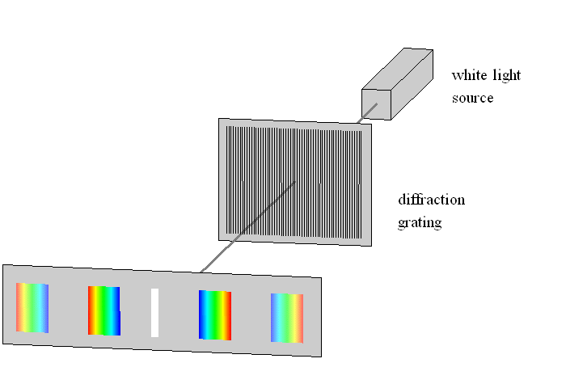
Дифракційна решітка
Приклад роботи дифракційної решітки
Рис. 2

Slide 7
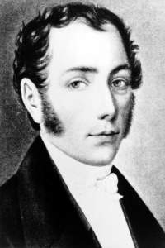
Перша машина для нарізання решіток
Наступним вченим, який займався дифракційними гратками, був німецький фізик та оптик Йозеф Фраунгофер (1787-1826). Будучи дивовижним механіком, він розробив першу механічну машину для нарізання періодичних решіток за допомогою алмазного різця в тонкому шарі золота, нанесеному на поверхню скляної пластини. Його найкраща решітка була тільки 12mm шириною і містила 9600 штрихів. Це дозволило йому провести повне вивчення її характеристик і виміряти довжину хвилі світла. Решітки в результаті давали настільки добрі результати, що дали змогу виміряти лінії поглинання в сонячному спектрі (лінії Фраунгофера) [2].
Joseph von Fraunhofer

Slide 8
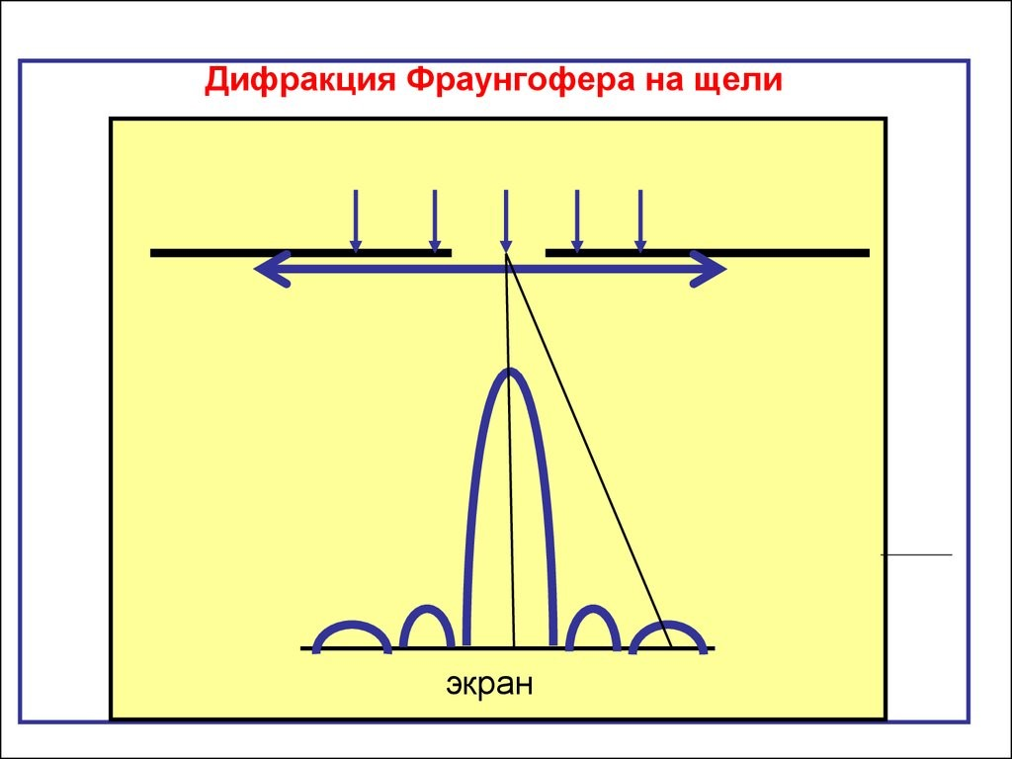
Дифракція на щілині
Наполегливість Фраунгофера привела до появи решіток високої якості. Він пояснив явище порядків дифракції, вивів і перевірив рівняння решітки та розглянув залежність спектра від форми штрихів і похибок в їхньому положенні. Фраунгофер був зацікавлений тільки в створенні грат для власних експериментів, і після його смерті його обладнання зникло [5].
Рис 3.

Slide 9
Гравірувальні машини Роуланда
У 1882 р. американський фізик Генрі Роуланд в Університеті Джона Гопкінса в Балтіморі побудував гравірувальні машини, які потім назвав роздільними. Роздільна машина – це пристрій для здійснення двох ортогональних рухів: порівняно швидкого руху алмазного інструменту, що наносить штрих, та набагато повільнішого руху перпендикулярно штриху. Допуски, необхідні для оптичної решітки, мають порядок малої частки довжини хвилі видимого світла, і роздільна машина може розглядатися як найбільш точна форма вже існуючого верстата. Він також винайшов гратку, в якій штрихи знаходяться на поверхні увігнутого сферичного дзеркала. Така решітка не тільки розкладає світло в спектр, але також і фокусує його в різке зображення. Це уможливило розробку багатьох нових приладів і розширило діапазон досліджуваних довжин хвиль.

Slide 10
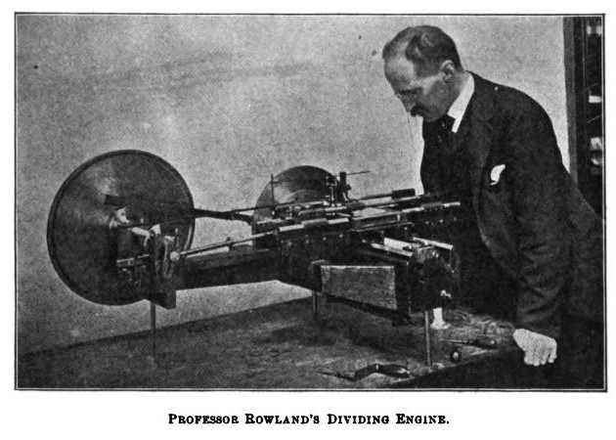
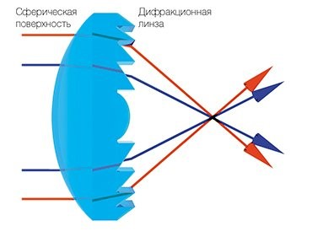
Гравірувальна машина та сферична гратка
Рис. 4
Рис. 5

Slide 11
Проблеми перших нарізальних машин
Якість решітки залежала від точності гвинта
Загальна довжина штриха в решітці може перевищувати 30 км, для збереження однорідності ефективності необхідно, щоб не було ніякої помітної зміни форми різця.
Вирішення:
Рішення проблеми полягало в нарізці порівняно грубих решіток і використанні їх у високих порядках дифракції при великих кутах падіння.
Знос алмазного різця
Інша важлива проблема в нарізанні решіток — знос алмазного різця.
Вирішення:
Сервосистема, що керувалася інтерферометром. Це дозволило компенсувати вібрації і помилки механічної системи верстата [3]. Така обробка оптичних поверхонь використовується і в наші дні.

Slide 12
Технологія копіювання
Однією з найбільш важливих подій в технології виготовлення решіток,був винахід Уайта і Фразера в кінці 1940-их років - технологія високоякісного копіювання. У цьому методі неклейке покриття напилюється у вакуумі на поверхню решітки і супроводжується дзеркальним покриттям. На нього наноситься смола, і на смолу накладається скляна підкладка з поверхнею, яка зазвичай оброблялася, щоб поліпшити її адгезію до смоли. Коли смола вулканізовувалася, сендвіч розділявся, щоб отримати точну копію решітки в смолі на скляній підкладці. Тепер використовується дуже широко.
Рис. 6

Slide 13
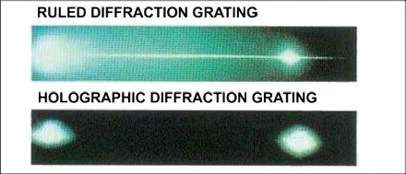
Голографічні гратки
У 1960 роках була розроблена нова технологія виготовлення дифракційних граток, що полягає в створенні періодичного розподілу інтенсивності у фотоматеріалах завдяки інтерференції лазерного випромінювання. Такі голографічні гратки мали високу якість та набули широкого поширення.
Рис. 7

Slide 14
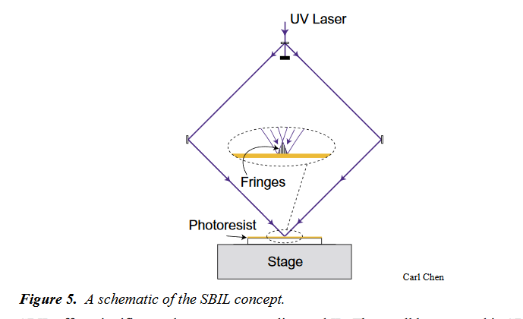
Голографічні гратки
Поява лазера зумовила нові вимоги до якості решіток, необхідних для спектроскопії та запропонувала деякі рішення задач їх виготовлення. Воно зробило можливим їх виготовлення абсолютно новим методом, що використовує явище оптичної інтерференції. Коли два когерентних пучка світла перетинаються, вони виробляють ряд інтерференційних смуг. Ці смуги можуть бути зареєстровані у фоточутливому матеріалі, і можуть використовуватися, щоб формувати штрихи решітки. Розміщення інтерференційних смуг визначено кутом перетину пучків і довжиною хвилі світла, і, через те, що положення штрихів визначено законом інтерференції, решітка, зроблена таким чином, буде вільна від випадкових і періодичних помилок.
Рис. 8

Slide 15
Голографічні гратки
Виготовлення гратки

Slide 16
Виробництво голографічних решіток
У виробництві інтерференційних решіток правильна скляна підкладка спочатку покривається тонким шаром з фоторезиста, який потім експонується картиною інтерференційних смуг, виробленою лазером у відповідному інтерферометрі. Фоторезист має важливу властивість - його розчинність (у відповідному проявнику) змінюється з експонуванням так, що синусоїдальна зміна інтенсивності в інтерференційної картині реєструється як синусоїдальна зміна розчинності, при прояві це викликає синусоїдальне гофрування в поверхні резисту. Цей процес дає прозору решітку в фоторезисті, що за потреби можна використовувати для пропускання, але зазвичай вона вкривається металом, що схожий на алюміній або золото, і використовується для відображення. Цей метод видається більш швидким і легким, ніж використання роздільної машини, проте вироблені решітки багато в чому відрізняються від нарізаних механічно.

Slide 17
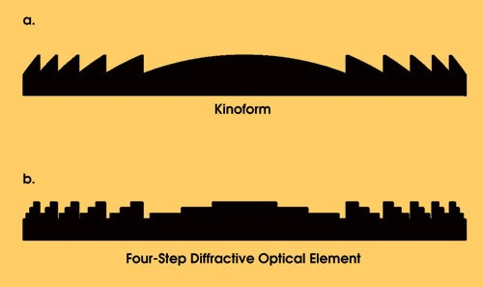
Сучачні приклади дифракційних граток
Вже в 1969 році фахівці фірми IBM, використовуючи сучасну на ті часи обчислювальну техніку, створили фокусуючий дифракційний елемент з безперервним профілем – кіноформ. Ще через рік були проведені перші експерименти для створення ДВЕ (дифракції відбитих електронів) [3-4].
Рис. 9

Slide 18
Висновки
Отже, розглянуті етапи розвитку виробництва дифракційних граток дають змогу побачити, які задачі були пріоритетними для винахідників різних епох, які матеріали, технології та інструменти вони застосовували, які існують технологічні тенденції для виготовлення майбутніх решіток.

Slide 19
Джерела
1. И. Д. Багбая. К истории дифракционной решётки // Успехи физических наук – октябрь 1972, – Т. 108, –В.
2. Е. А. Соколова. Дифракционные решётки нового поколения //Дисертаційна робота, – 2000.
3. А. Г. Полещук, В.П. Коронкевич. Новый облик оптики // Журнал «Наука из первых рук» – 10 сентября 2006, –Т. 11, – №5.
4. L. B. Lesem, P. M. Hirsch, J. A. Jordan. The Kinoform: A New Wavefront Reconstruction Device // IBM Journal of Research and Development, – March 1969, –V. 13, –I. 2.
5. C. Palmer, E. Loewen. Diffraction gratting handbook // Наукова робота, 2005, – E.6.

